Slide 1
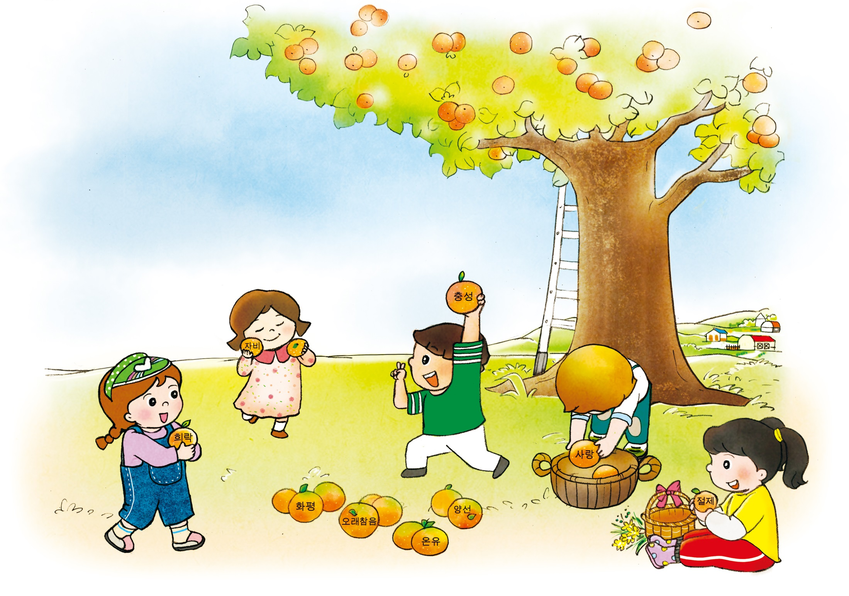
みたまの み
ガラテヤ5:22-24

Slide 2
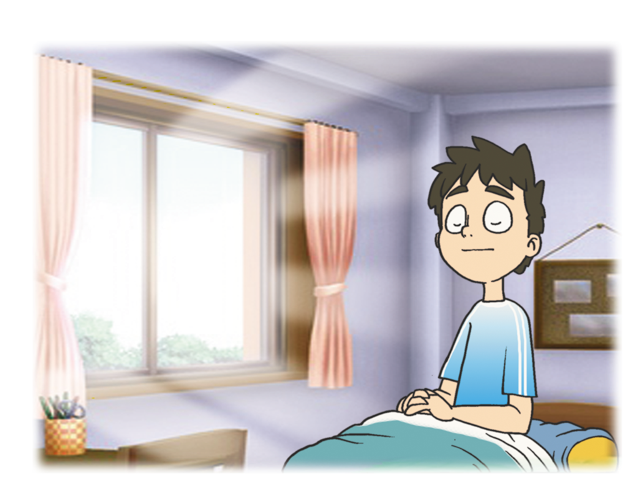
わたしだけの せいれいの みたし を
うける じかんは ありますか
Notes:
まず霊的サミットになれば、技能サミット（学業）、文化サミット（成功）はついてくる結果です

Slide 3
せいれいの みたしは とうとい
みを むすびます
Notes:
まず霊的サミットになれば、技能サミット（学業）、文化サミット（成功）はついてくる結果です

Slide 4
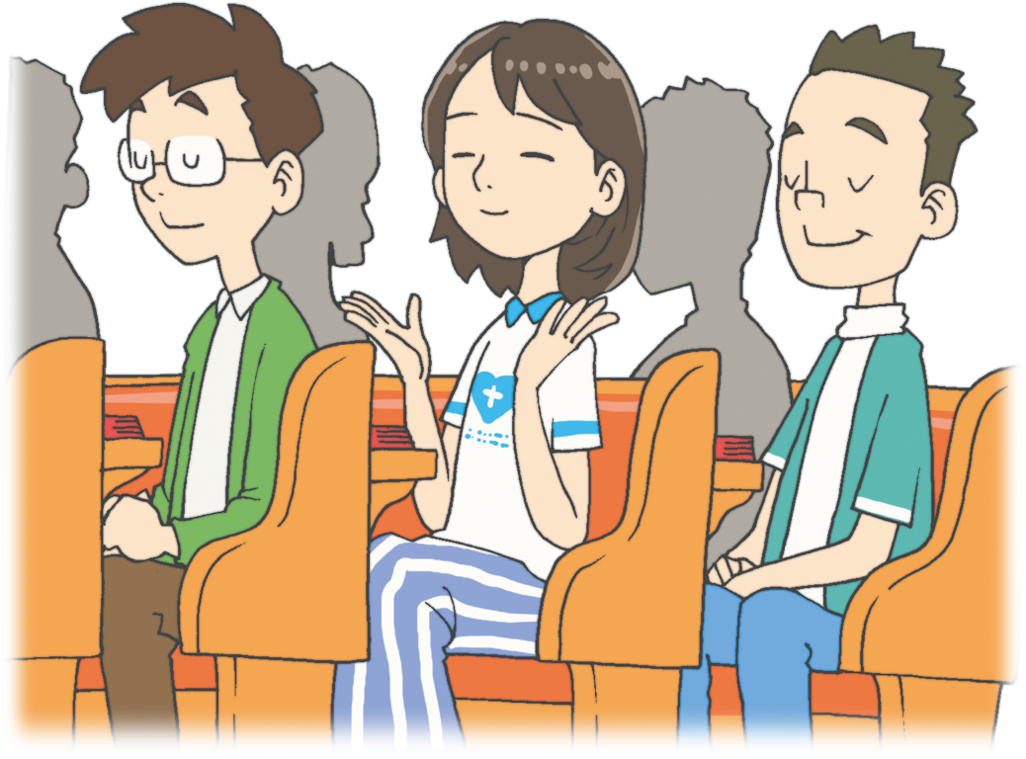
1. かみさまに たいする みが あります
あい
よろこび
へいあん

Slide 5
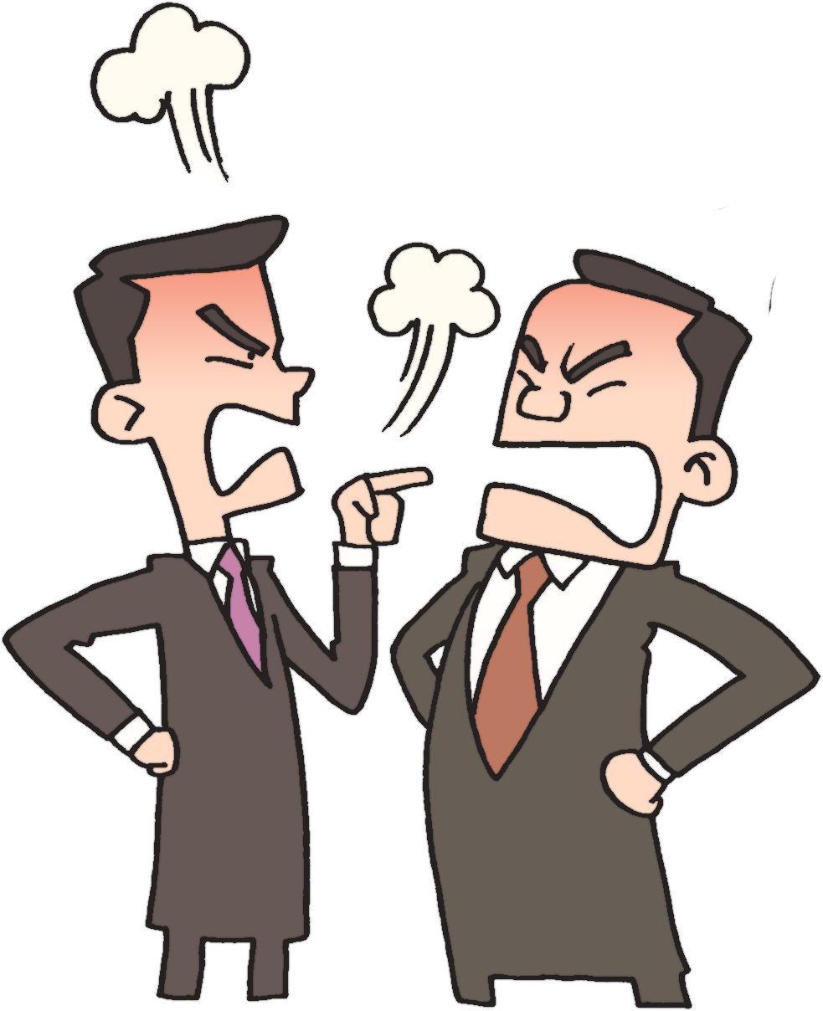
れいてきな びょうきが あれば はんたいの みを むすびます
にくしみ
かなしみ
けんか

Slide 6
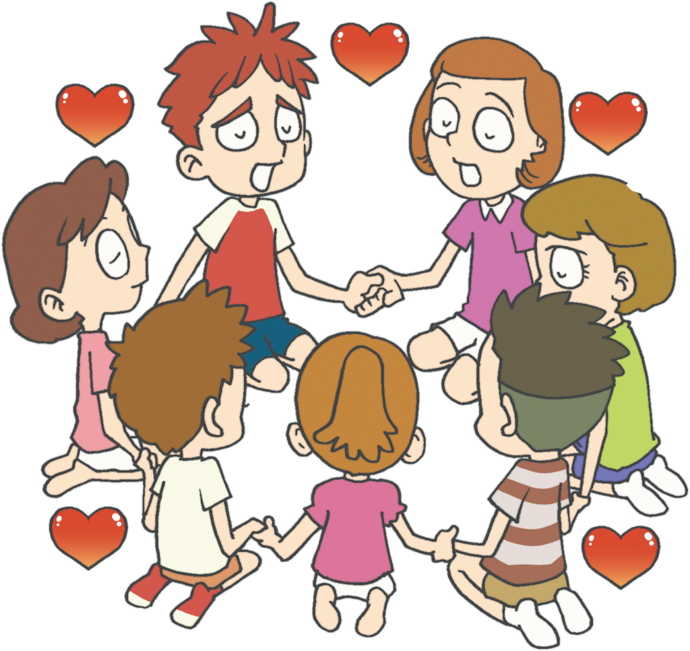
2. ひとに たいする みが あります
かんよう
しんせつ
ぜんい

Slide 7
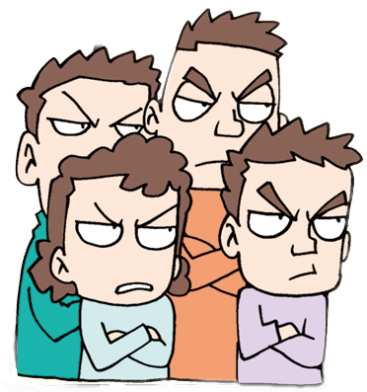
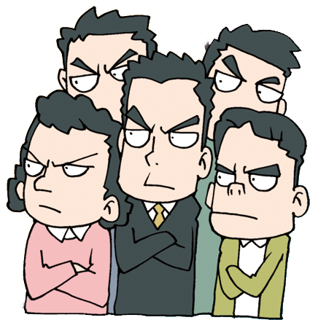
れいてきな びょうきが あれば はんたいの みを むすびます
わるい
かんがえ
きず
あせり

Slide 8
3. じぶんに たいする みが あります
にゅうわ
(けんそん)
せいじつ
じせい

Slide 9
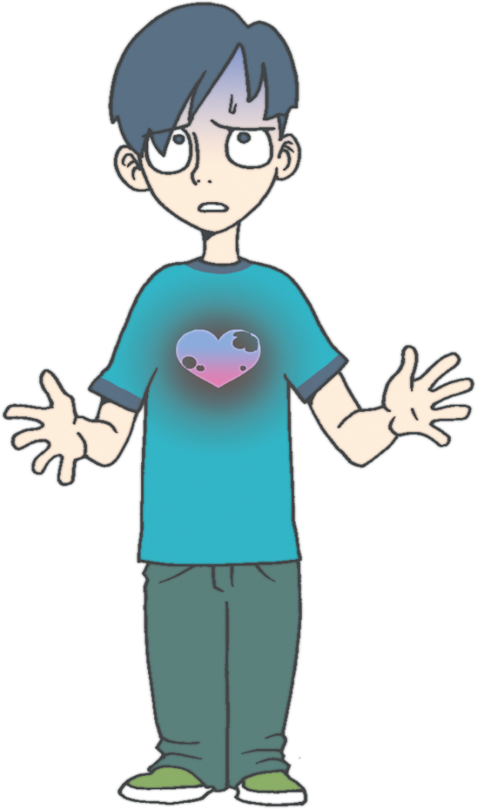
れいてきな びょうきが あれば はんたいの みを むすびます
はんこう
たかぶり
じこちゅうしん

Slide 10
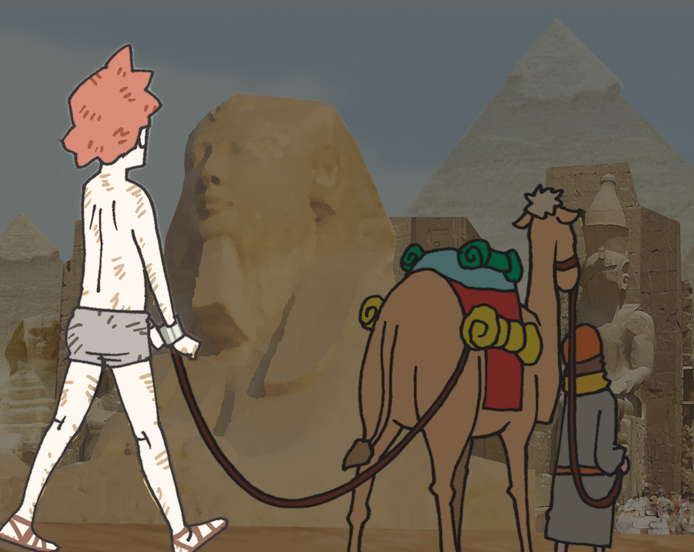
おおきな うつわ に なろう!
わたしは
エジプト
せんきょうしだ

Slide 11
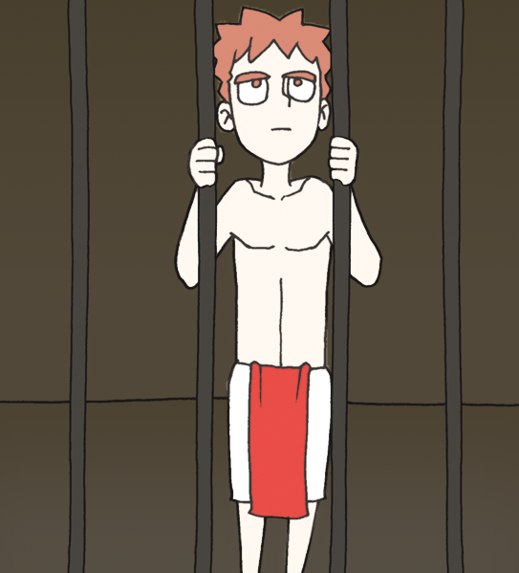
おおきな うつわ に なろう!
みらいを
じゅんびする
じこくひょう

Slide 12
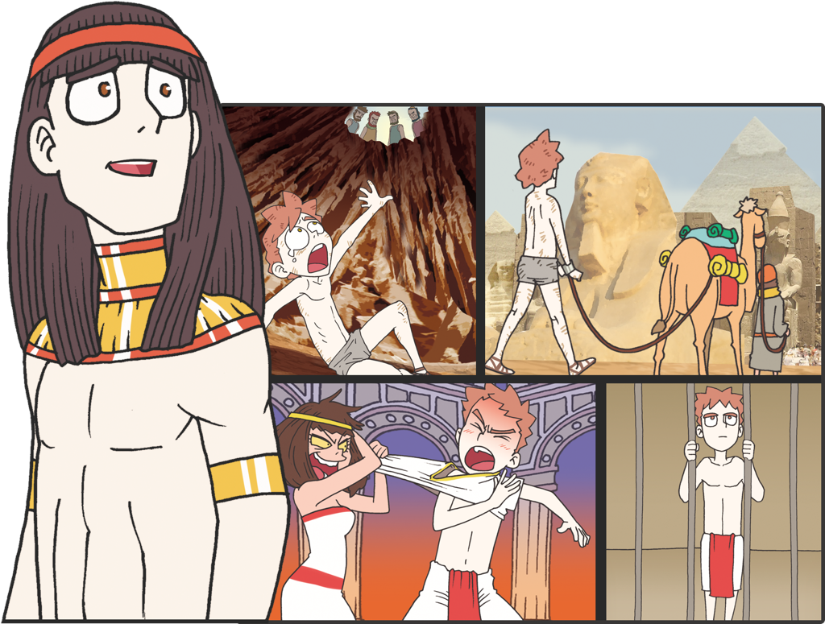
おおきな うつわ に なろう!
すべては
けいやくの
りょてい

Slide 13
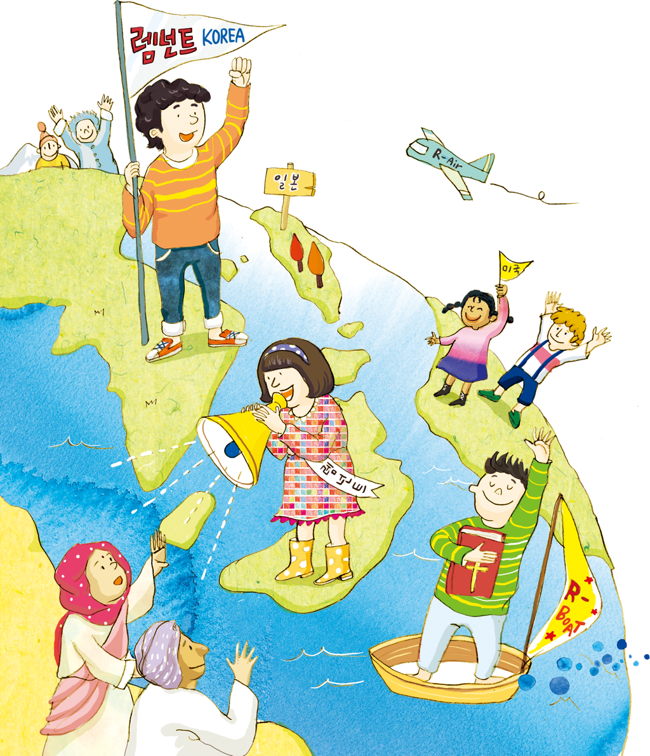
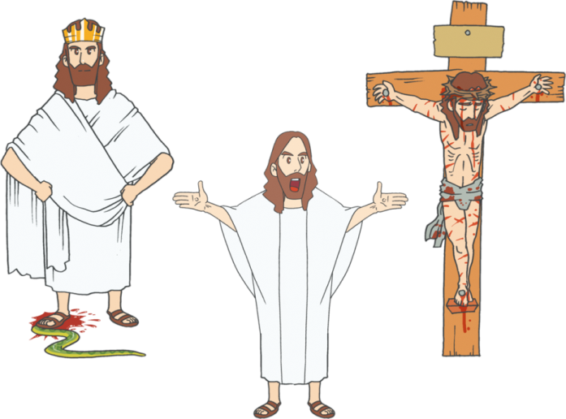
レムナントは みらいを いかす
おおきな うつわ です

Slide 14
みたまの み を むすんで
かみさまに えいこうを ささげよう

Slide 15



フォ
ー
ラム
し
て
こく
いん
し
よう
みことばの なかで いちばん きおくに
のこった ことを フォーラムしよう
わたしの けいけんと つなげて
フォーラムしよう
みたまの みを むすぶために
ちいさな じっせんを きめよう

